Slide 1
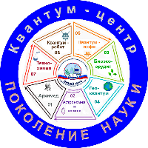
Муниципальное общеобразовательное учреждение
«Лицей №10 Кировского района Волгограда»
Интеграция урочной и внеурочной деятельности учащихся в образовательном процессе
Гречко Светлана Юрьевна,
заместитель директора по УВР
Волгоград, 2018

Slide 2
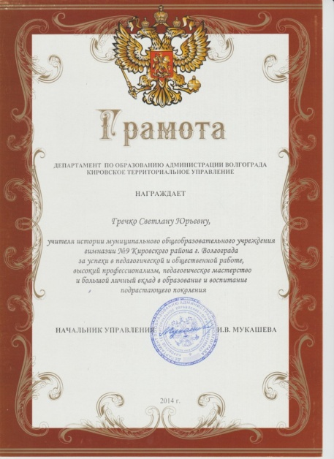
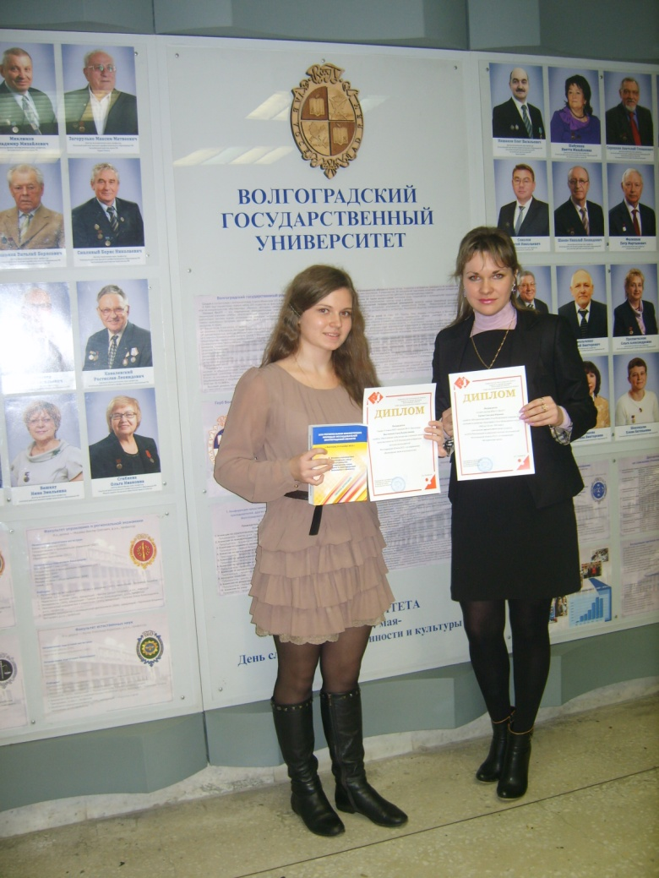
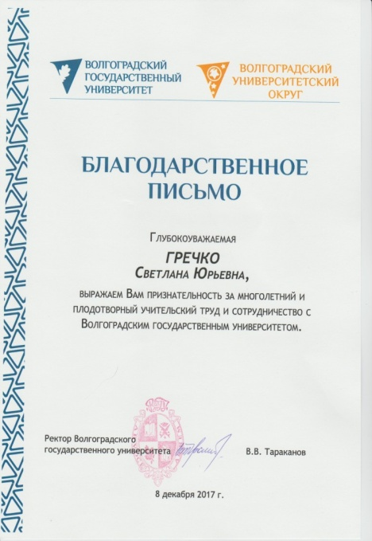
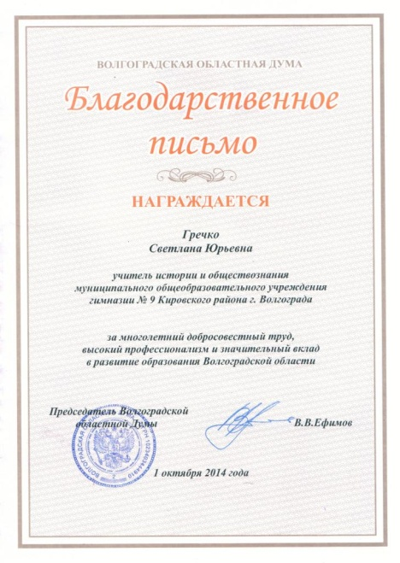
Гречко Светлана Юрьевна

Slide 3
План темы
1. Понятие интеграции в образовательном процессе.
2. Особенности и этапы технологии интеграции.
3. Способы интеграции средств учебной и внеурочной деятельности.

Slide 4
Интеграция – это процесс и результат взаимодействия различных элементов, которое приводит к возникновению чего-то нового, целостного.
Развитие интеграционных процессов в образовательном учреждении способствует разностороннему развитию детей, удовлетворению их потребностей и интересов, обеспечивает координацию влияний на все сферы индивидуальности ребенка (когнитивную, мотивационную, эмоциональную, действенно-практическую, сферу саморегуляции, волевую).

Slide 5
учебная и внеурочная деятельность
общее и дополнительное образование
разновозрастные и интегрированные занятия
введение интеграционных курсов, предметов, создание творческих коллективов
Интеграция в образовательном процессе
гибкий характер организации учебного процесса
взаимодействие всех субъектов педагогического процесса, школы и социума

Slide 6
ИНТЕГРАЦИЯ
Внутренняя
Внешняя
образовательный процесс в самом учреждении
взаимодействие учреждения с социумом, другими структурами

Slide 7
Направления интеграции
расширение воспитательных возможностей учебных занятий по предметам, повышение воспитательного потенциала учебного процесса, влияние учебной деятельности на нравственное становление ребенка;
усиление интеллектуального, познавательного характера внеурочной деятельности;
использование комплекса педагогических средств, которые стирают грани между учебным процессом и внеурочной деятельностью детей, решают воспитательные и образовательные задачи, обеспечивают разностороннее развитие учащихся.

Slide 8
Вопрос
Используете ли Вы технологии интеграции для повышения качества образования школьников?
Если – «Да», то поставьте знак +,
в противном случае наберите с клавиатуры -

Slide 9
Особенности и этапы технологии интеграции
Диагностический этап – изучение образовательных запросов субъектов интеграции, интересов детей, возможностей педагогов; определяются уровни обученности, развитости, воспитанности учащихся; возможности образовательного учреждения
Этап целеполагания – формулируются цель и задачи интеграционных процессов; создаются условия для того, чтобы эти цели стали личностно значимыми для всех участников организуемого процесса, сориентированы между ними.
Подготовительный этап – планируется совместная деятельность, организуется ресурсное обеспечение: кадровое, финансовое, материальное, научно-методическое.
Этап реализации технологии
Подведение итогов, анализ результатов работы, оценивание продуктивности технологии.

Slide 10
Способы интеграции средств учебной и внеурочной деятельности
Занятия в разновозрастных группах
совместная учебная деятельность детей разного возраста, в процессе которой решаются как общие для всех детей образовательные и воспитательные задачи, так и частные, обусловленные возрастом детей.
Образовательные задачи
прочность усвоения учебного материала, актуализация изученного, опережающее обучение
Социальные и воспитательные задачи
расширение взаимодействия детей, развитие коммуникативных навыков, ответственности, самостоятельности, организаторских способностей и др.

Slide 11
Способы интеграции средств учебной и внеурочной деятельности
День свободного выбора и творчества (автор – Л.В. Байбородова)
День может включать:
1) уроки по выбору;
2) занятия по интересам;
3) час свободного общения школьников и педагогов;
4) коллективное творческое дело.
В такой день учащиеся имеют возможность выбирать вид деятельности, проявить свои интересы и потребности. К проведению уроков по выбору, занятий по интересам привлекаются студенты, местные и районные специалисты, родители.

Slide 12
Способы интеграции средств учебной и внеурочной деятельности
организация в школе «Малой Академии наук»
(авторы – коллектив Ананьинской школы Ярославского муниципального района)
Тема заседания Академии определяется с учетом пожеланий и интересов детей и предложений педагогов. Подготовительный этап проходит в форме группового обсуждения вопросов, на которые нужно получить ответ от специалистов. Затем учащиеся и учителя распределяются по группам, обсуждают какие проблемы рассмотреть на заседании Академии. Группы выдвигают свои предложения. Затем решают кого следует пригласить в качестве гостя, чтобы расширить свои знания по данной теме.

Slide 13
Способы интеграции средств учебной и внеурочной деятельности
Интегрированный урок
Интегрированный урок кроме задачи интеграции учебной и внеучебной деятельности, решает и проблемы межпредметных связей, создания среды для формирования у учащихся единого представления о мире, создания единой картины. Такие уроки способствуют решению проблемы формирования мотивов учения. Чаще всего такие уроки проводят совместно учителя, преподающие однопрофильные предметы: историю и литературу, математику и физику, химию и биологию и др. Однако в мире все взаимосвязано, а потому естественным представляется проведение интегрированных уроков и по, казалось бы, не очень объединяемым дисциплинам (например, истории и химии).

Slide 14
Способы интеграции средств учебной и внеурочной деятельности
Занятие – исследование
интеграция основного и дополнительного образования, в форме предметных кружков, научных обществ школьников (изучение литературы по теме, анкетирование, интервьюирование, эксперимент, работа с архивными документами).
класс становится импровизированным научно-исследовательским институтом биологических проблем, делится на структурные подразделения (лаборатории), их руководителей (заведующих). Педагог выполняет роль организатора и руководителя «научного поиска», но с другой стороны – предоставляет учащимся самостоятельность и независимость в принятии решений. В начале урока определяется объект, предмет исследования, цель, задачи, методы. Заключением становится «научный доклад», в выводах которого соотносятся полученные результаты с гипотезой.

Slide 15
Способы интеграции средств учебной и внеурочной деятельности
Издание рукописных сборников
(автор – С.Л. Паладьев)
Определяется тема сборника. Он может иметь исследовательский характер (результаты деятельности научного общества школьников), реферативный (информация по какой то проблеме), литературный (произведения участников).
Проектирование сборника (класс разрабатывает проект сборника, основные идеи и перечень публикаций).
Работа над «публикациями» при консультационной поддержке со стороны педагогов.
Обсуждение материалов и рекомендации их «в печать». Каждый автор презентует свою рукопись, ему задаются вопросы, высказываются предложения, даются советы.
Редактирование статей и оформление сборника. Возможна презентация сборника в образовательном учреждении, материалы сборника могут быть использованы в учебном процессе, в организации внеучебной деятельности школьников.

Slide 16
Способы интеграции средств учебной и внеурочной деятельности
Определение темы для класса
Проблемно-тематический день
наличие актуальной проблемы (вопрос, решение которого связано с поиском информации самими детьми в течение подготовки и проведения дня);
целостность дня, его интегративный характер, отсутствие разграничения учебных предметов, учебных занятий и воспитательных мероприятий;
гибкость в организации дня, отсутствие жестких временных и организационных рамок; в этот день проводятся встречи детей, педагогов, родителей, специалистов по обсуждению конкретных проблем, время и место проведения которых строго не ограничивается, а гибко регулируется в зависимости от объема обозначенных детьми вопросов;
значительную часть дня составляют импровизация, творчество, обсуждения, практическая деятельность детей, проектная и исследовательская работа;
в подготовке и проведении дня участвуют родители, местные специалисты и жители, учащиеся старших классов, выпускники, учащиеся из других школ.
Определение темы дня
Выбор предметов
Определение проблемы по предмету
Определение темы для класса

Slide 17
Способы интеграции средств учебной и внеурочной деятельности
Математика – Как улучшить благосостояние семьи?
Математика – Как улучшить благосостояние семьи?
Математика – Как улучшить благосостояние семьи?
Математика – Как улучшить благосостояние семьи?
Проблемно-тематический день
Как улучшить благосостояние семьи?*
Класс | Тема | Пояснение
5, 6 | «Праздничный обед: во сколько он обойдется?» | Занятие-практикум (технология, математика)
6, 7 | «Сколько стоит электричество?» | Комбинированное занятие (технология, физика, математика)
7, 8 | «Расчет стоимости ремонта квартиры» | Занятие-проект (технология, математика, ИЗО)
8, 9 | «Домашняя бухгалтерия. Бюджет семьи» | Занятие-практикум (математика, экономика)
9, 10 | «Отпуск за рубежом» | Занятие-путешествие (экономика, математика, иностранный язык)
10, 11 | «Куда пойти учиться? Желания и возможности» | Занятие-проект (экономика, математика, география)
*Педагогические технологии. В 3 ч. Часть 1: Образовательные технологии: учебник и практикум для академического бакалавриата. М., 2018. С. 224.

Slide 18
Вопрос
Имеется ли в вашем образовательном учреждении опыт проведения таких мероприятий?
Если – «Да», то поставьте знак +,
в противном случае наберите с клавиатуры -

Slide 19
Литература
Казаренков, В. И. Основы педагогики: интеграция урочных и внеурочных занятий школьников : Учеб. пособие / В.И. Казаренков ; Рос. ун-т дружбы народов. - М. : Логос, 2003.
Педагогические технологии. В 3 ч. Часть 1. Образовательные технологии: учебник и практикум для академического бакалавриата / под общ. ред. Л.В. Байбородовой, А.П. Чернявской. – 2-е изд., перераб. и доп. – М.: Издательство Юрайт, 2018.
Кристинина Е. И. Интеграция урочной и внеурочной деятельности в учебном процессе (из опыта работы) // Педагогическое мастерство: материалы VI Междунар. науч. конф. (г. Москва, июнь 2015 г.). - М.: Буки-Веди, 2015. С. 100-104.
Шишина, В. В. Опыт реализации технологии компетентностно-ориентированных заданий в организации урочной и внеурочной деятельности в основной/средней школе / В. В. Шишина // Интеграция методической (научно-методической) работы и системы повышения квалификации кадров: материалы XVIII Международной научно-практической конференции, Москва – Челябинск, 20 апреля 2017: [в 2 ч.]. Ч. 2. - Челябинск: ЧИППКРО, 2017. C. 77-86.
Школа - вуз: проблемы и перспективы развития : материалы V Региональной научно-практической конференции, г. Волгоград, 10 марта 2017 г. / Министерство образования и науки Российской Федерации, Волгоградский государственный технический университет ; [редакционная коллегия: И. Л. Гоник (отв. ред.) и др.]. - Волгоград : ВолгГТУ, 2017.

Slide 20
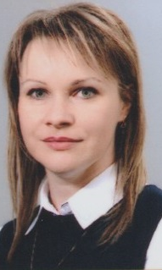
Чтобы оценить дорогу, нужно ее пройти.
Гречко Светлана Юрьевна
заместитель директора по УВР,
учитель истории и обществознания
svetlana_grechk@mail.ru

